Slide 1
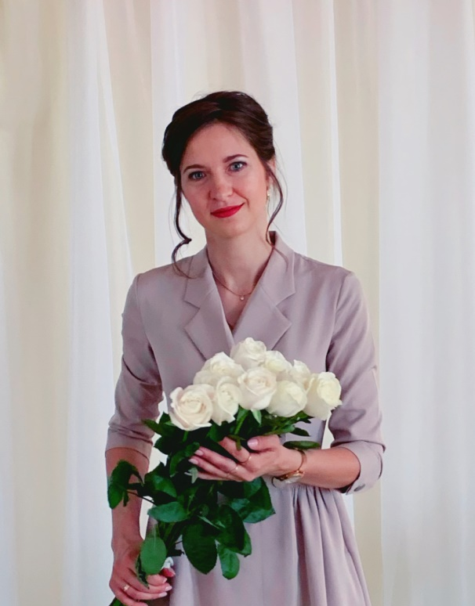
Министерство образования Республики Мордовия
Портфолио
Нестеровой
Елены Алексеевны
педагога-психолога
МАДОУ «Центр развития ребенка –
детский сад №2»
г.о. Саранск

Slide 2
Дата рождения: 17.03.1994 г. Профессиональное образование: высшее, Федеральное государственное бюджетное образовательное учреждение высшего профессионального образования «Мордовский государственный педагогический институт имени М.Е. Евсевьева» г. Саранск Специальность: «Психолого – педагогическое образование» Квалификация: «Бакалавр» Диплом: 101305 0091414 Дата выдачи: 15 июля 2015 г. Общий трудовой стаж: 7 лет Стаж педагогической работы (по специальности): 6 лет

Slide 3
Представление собственного педагогического опыта: «Психологическое сопровождение сенсорного воспитания детей дошкольного возраста, с применением дидактических пособий» https://ds2sar.schoolrm.ru/

Slide 4
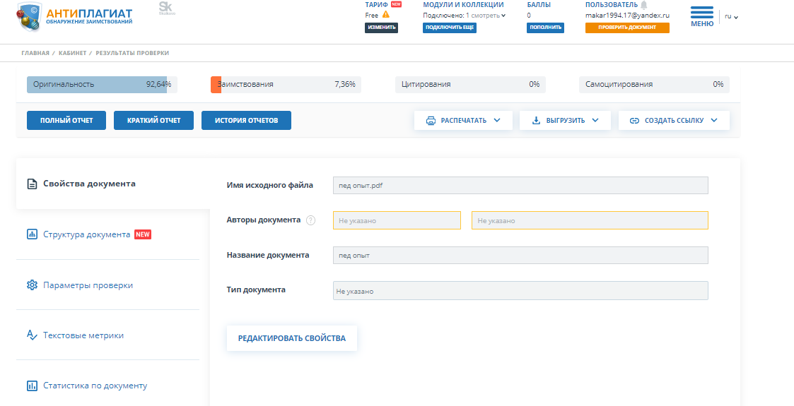

Slide 5
1. Качество реализации коррекционно-развивающих и развивающих программ

Slide 6
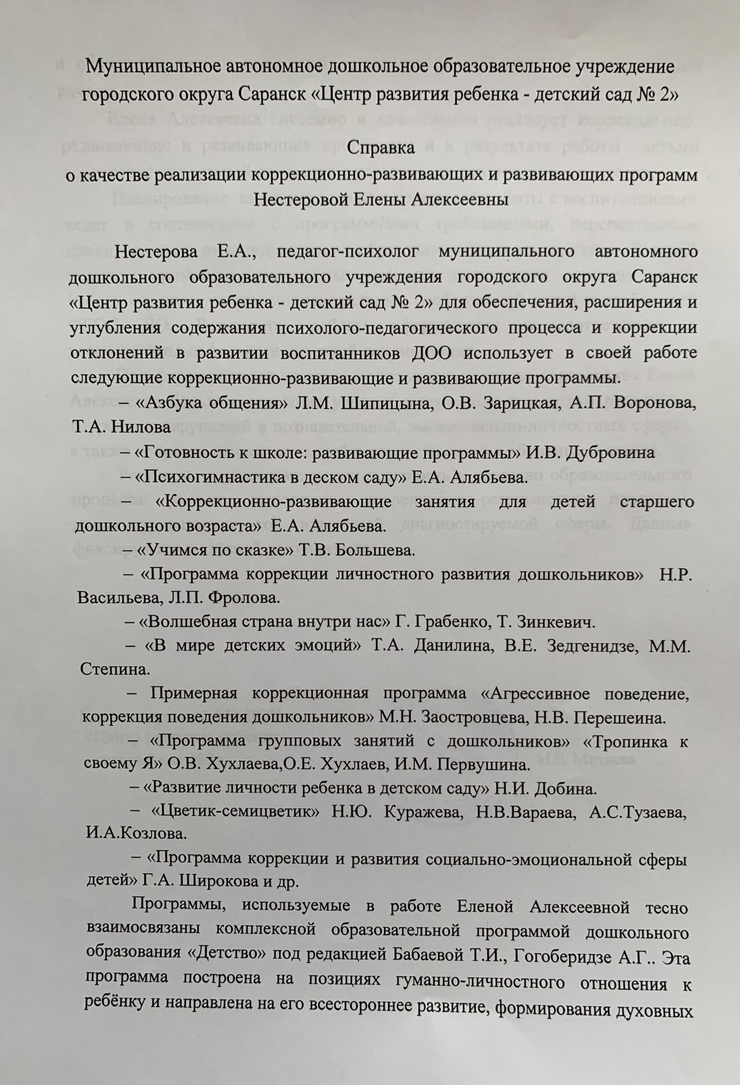
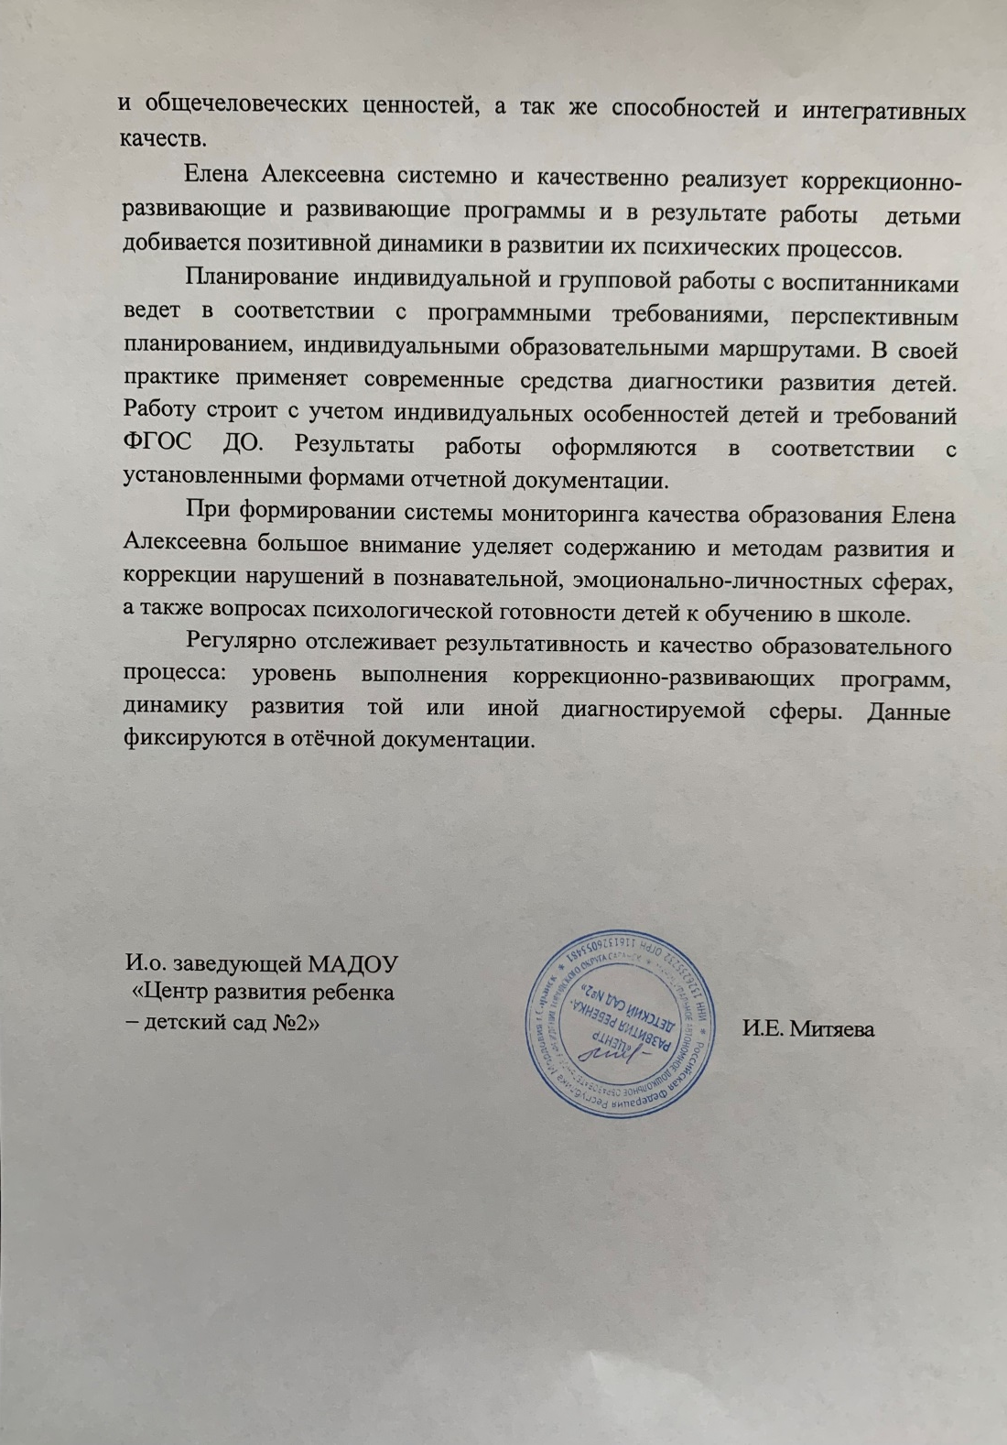

Slide 7
2. Качество реализации деятельности в соответствии с направлениями (психодиагностика, психокоррекция, реабилитация, психопрофилактика, психоконсультирование и психоросвящение)

Slide 8
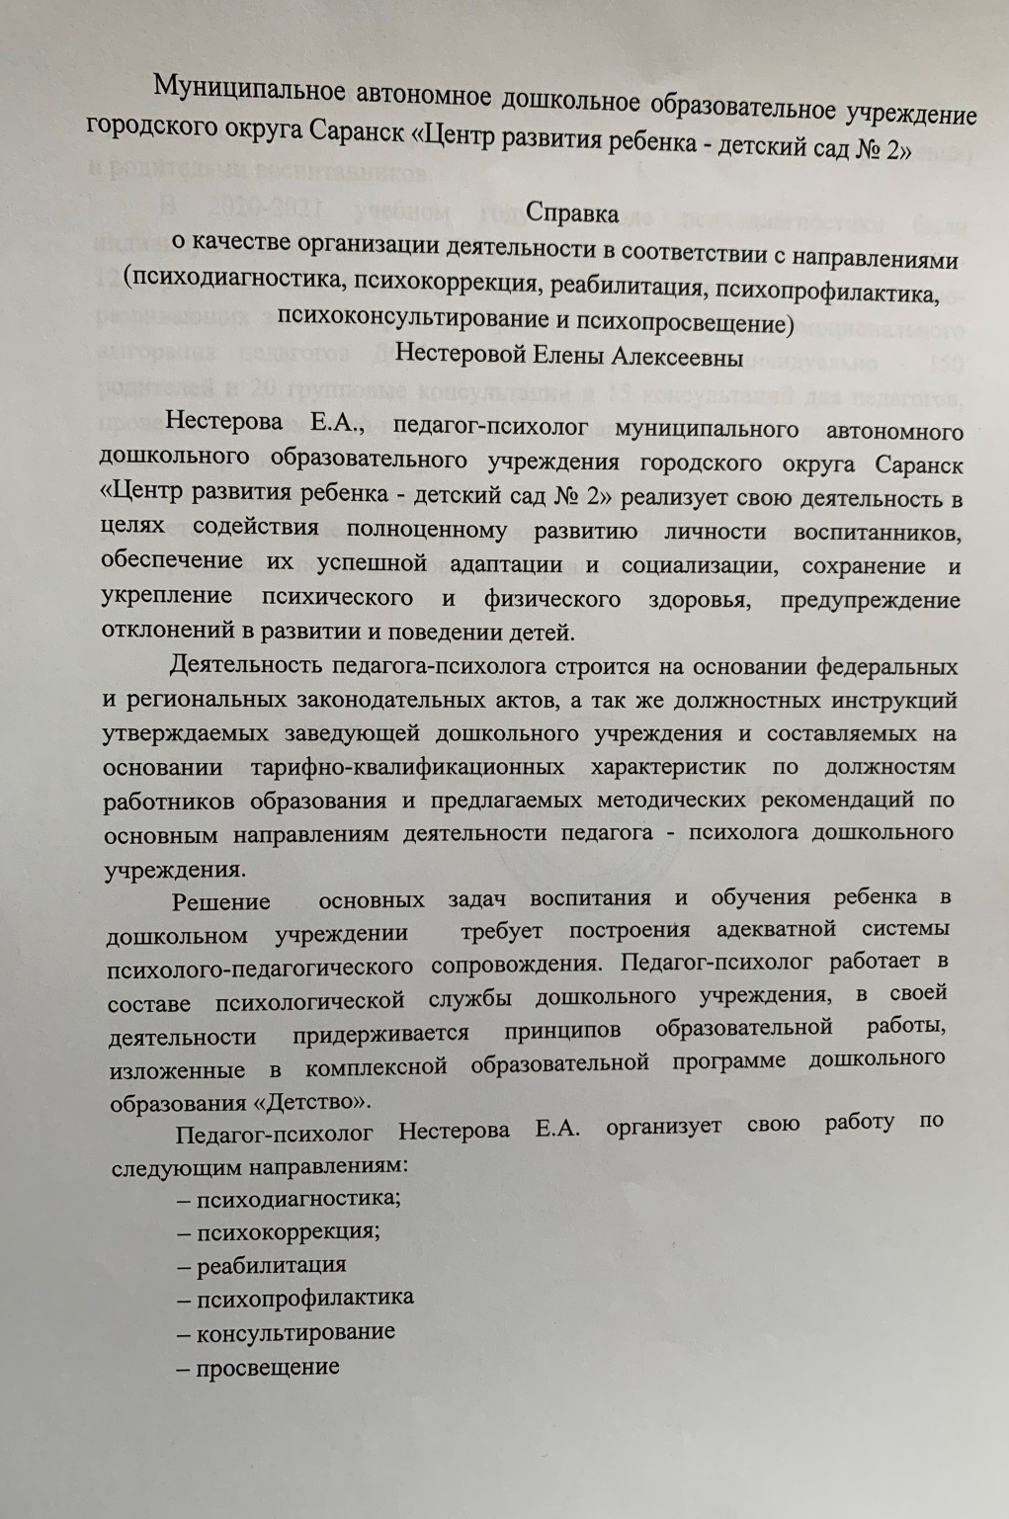
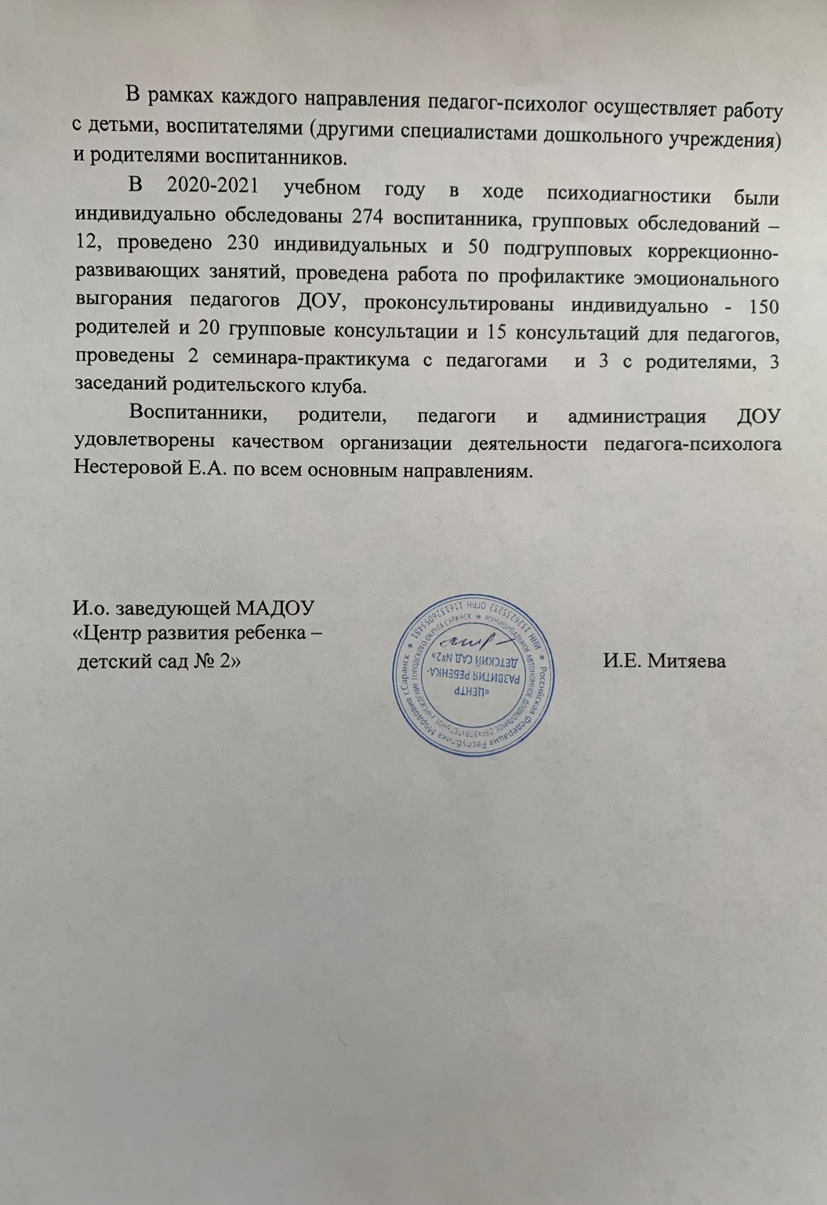

Slide 9
3. Взаимодействие с родителями

Slide 12
4. Взаимодействие с педагогами

Slide 15
5. Взаимодействие с обучающимися

Slide 18
6.Результаты участия в инновационной деятельности (экспериментальной) деятельности

Slide 22
7. Позитивные результаты внеурочной деятельности:
Олимпиады;
Конкурсы;
Конференции;
Выставки;
Турниры;
Соревнования.

Slide 30
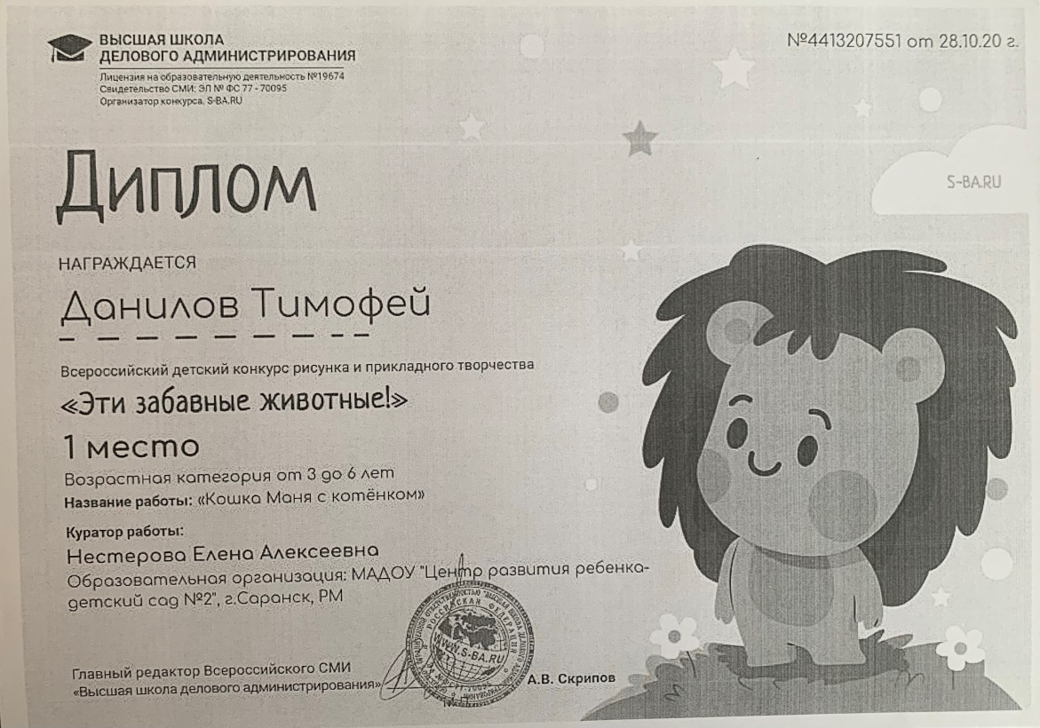

Slide 42
8. Наличие публикаций

Slide 50
9.Выступления на заседаниях методических советов, научно-практических конференциях, педагогических чтениях, семинарах, секциях, форумах, радиопередачах.

Slide 53
10.Проведение мастер-классов, открытых занятий, мероприятий

Slide 54
11.Общественно-педагогическая активность педагога: участие в работе педагогических сообществ, комиссиях, в жюри, конкурсов

Slide 57
12. Участие педагога в профессиональных конкурсах

Slide 60
13. Награды и поощрения

